Slide 1
Anforderungsmanagement
Gruppe 9: Denise Lange, Tim Burkhardt und Dominik Coldehoff

Slide 2
Anforderungsmanagement
Welche Prozesse und Werkzeuge sind für ein modernes Anforderungsmanagements notwendig?
Wie sehen alternative Konzepte zum Anforderungsmanagement aus?

Slide 3
Gliederung
1. Problembeschreibung
2. Problemanalyse/Ursachenanalyse 2.1 5xWarum 2.2 Fischgrätendiagramm
3. Mögliche Lösungen 3.1 Nutzwertanalyse 3.2 Pro und Kontra 3.3 Reorganisation des Anforderungsmanagements
4. Maßnahmenumsetzung
5. Maßnahmenkontrolle/Kennzahlen

Slide 4
1. Problembeschreibung
Frage | Antwort
Beschreiben Sie den Ist-Zustand | Die IT-Mitarbeiter haben nur KeyUser als Ansprechpartner in den Werken. Keine detaillierte Bestimmung der Anforderungen.
Was ist das Problem? | Keinen oder keinen funktionierenden Prozess des Anforderungsmanagements
Wie erkennt man das Problem? | Hohe IT-Kosten, mangelnde Zufriedenheit
Wo liegen die Schwerpunkte? | Kommunikation zwischen Fachabteilung und IT-Abteilung
Warum ist es ein Problem? | Hohe Kosten, Unzufriedenheit, nicht effizient
Welche Folgen hat das Problem? | Mangelnde Arbeitsfähigkeit, nicht konkurrenzfähig

Slide 5
2. Problemanalyse/Ursachenanalyse 2.1 5xWarum
Frage | Antwort
1. Warum gibt es keinen (funktionierenden) Prozess des Anforderungsmanagements | Mangelnde Organisationsstruktur
2. Warum | KeyUser hat zu viel Handlungsfreiheit
3. Warum | Keine Kontrollfunktion der KeyUser
4. Warum | Keine vorgegebenen Handlungsanweisungen zwischen IT und Fachabteilung
5. Warum | Weil die Unternehmungsführung ein Anforderungsmanagement bisher nicht für nötig hielt
Hauptursache/Kernproblem | Falsche Strategie der Unternehmensführung

Slide 6
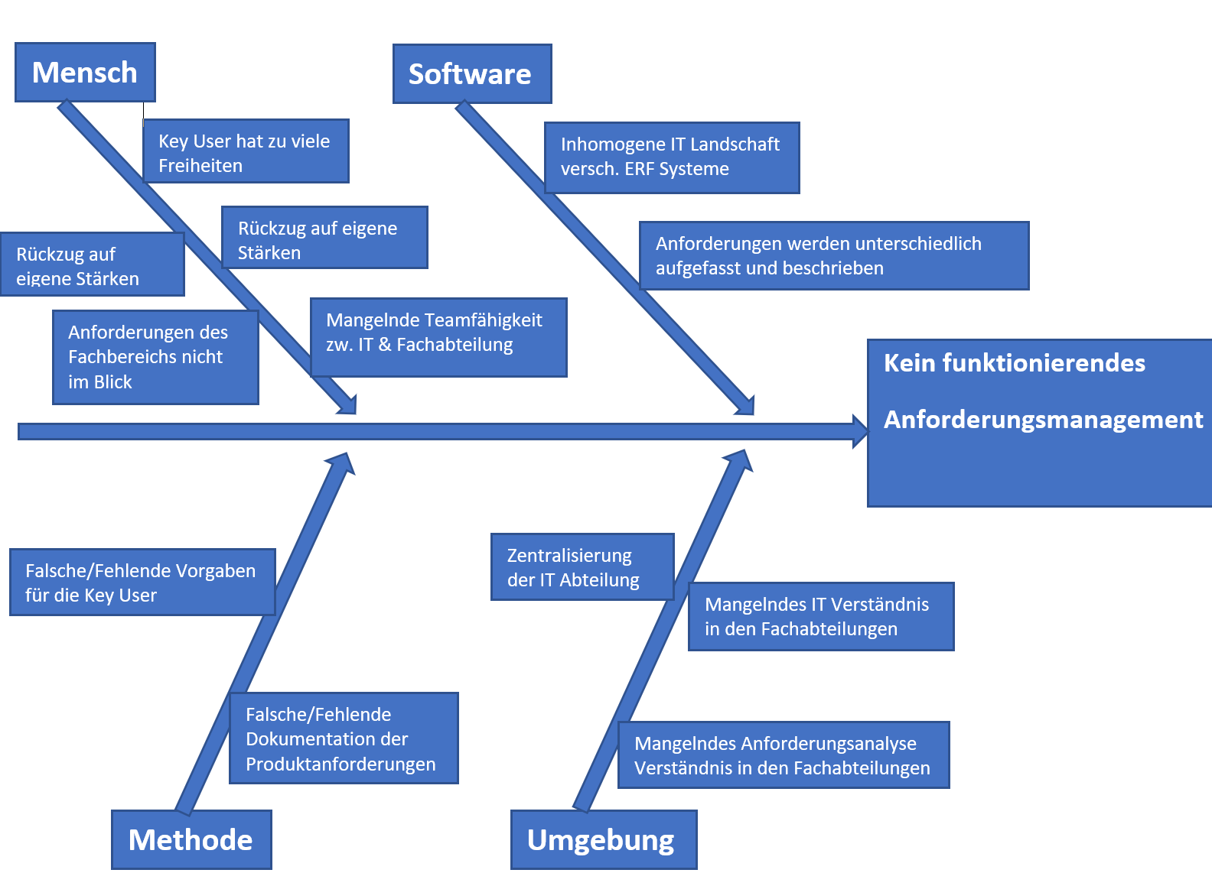
2.2 Fischgrätendiagramm

Slide 7
3. Mögliche Lösungen
Lösung 1: Reorganisation des Anforderungsmanagements
Lösung 2: Einstellung eines externen Experten zur Konzeption eines Anforderungsmanagementsystems
Lösung 3: Eingliederung des Anforderungsmanagements ins Management der Unternehmensführung. Entscheidung, gegebenenfalls Initiierung der Anforderungsanalyse, Bewertung und Umsetzung durch die Unternehmensführung.

Slide 8
3.1 Nutzwertanalyse
Kriterien | Gewichtung | Reorganisation des Anforderungsmanagements |  | Einstellung eines externen Experten |  | Vorgabe durch die Geschäftsführung
Mitarbeiterzufriedenheit | 15% | 5 | 0,75 | 1 | 0,15 | 1 | 0,15
IT-Kosten | 30% | 2 | 0,6 | 1 | 0,3 | 4 | 1,2
Produktivität | 25% | 4 | 1 | 3 | 0,75 | 2 | 0,5
Zeitfaktor | 15% | 1 | 0,15 | 3 | 0,45 | 1 | 0,15
Personeller Aufwand | 15% | 2 | 0,3 | 4 | 0,6 | 3 | 0,45
Summe | 100% |  | 2,8 |  | 2,25 |  | 2,45

Slide 9
3.2 Pro- und Kontra-Argumente der Lösungen
Lösung | Pro | Contra
Lösung 1: Reorganisation | -Funktionierendes Anforderungsmanagement -höhere Zufriedenheit -Nutzung vorhandener Expertise | -Organisationsaufwand hoch -Zusätzliche Mitarbeiterbelastung
Lösung 2: externer Experte | -Mitarbeiterentlastung -Spezialist auf seinem Gebiet | -Erhöhte Kosten
Lösung 3: Eingliederung ins Management der Unternehmensführung | -bessere Durchsetzung der Unternehmensstrategie -bessere Kostenüberwachung | -Verwaltungsaufwand -Überorganisation

Slide 10
3.3 Lösung 1: Reorganisation des Anforderungsmanagements
Verpflichtungen
KeyUser: -Reden mit den leitenden Angestellten der einzelnen Fachabteilung -Arbeitsschritte definieren (benötigter Input/Output) IT-Abteilung: - Jeder KeyUser muss einen festen Ansprechpartner in der IT-Abteilung haben
-Verpflichtung zu einer Schulung für KeyUser und Ansprechpartner

Slide 11
3.3 Lösung 1: Reorganisation des Anforderungsmanagements
Anforderungen sammeln, analysieren und bewerten:
1. Befragung der Fachabteilung 2. Dokumentation der Arbeitsschritte 3. Dokumentation der Anforderungen (Anforderungsmanagement-Tool) 4. Erarbeitung und Dokumentation einer Softwarelösungs-Idee 5. Besprechung der Idee mit der Fachabteilung bzw. Vertretern der Fachabteilung 6. Ausbessern und Berücksichtigung von Kritikpunkten (ABC-Analysen, Workshops) 7. Wiederholung der letzten drei Schritte, bis eine finale Lösung gefunden wurde

Slide 12
3.3 Lösung 1: Reorganisation des Anforderungsmanagements
Anforderung für die IT formulieren und validieren:
1. Ansprechpartner in der IT muss mit dem KeyUser Anforderungen an eine Softwarelösung dokumentieren (UML-Techniken, Reenginieerung-Tools, Workshops) 2. Eventuell Hinzuziehen von Spezialisten 3. Mögliche Lösung erstellen 4. Dokumentation der Lösung 5. Prüfung der Machbarkeit (Anforderungs-review, Test-Cases Design, Textaktivitäten) 6. Dokumentation der Lösungsidee an die Fachabteilung zur Kontrolle 7. Umsetzung der Lösungsidee

Slide 13
4 Maßnahmenumsetzung
Was wird gemacht? | Wer macht es? | Bis wann?
Ernennung von Spezialisten und Verantwortlichen innerhalb der IT-Abteilung | IT-Abteilungsleiter | Innerhalb von einem Monat
Gegebenenfalls Ernennung des IT-erfahrensten Mitarbeiter zu KeyUser in den Fachabteilungen | Fachabteilungsleiter | Innerhalb von einem Monat
Ernennung von leitenden Angestellten | Fachabteilungsleiter | Innerhalb von einem Monat
Übergabe eine Liste von leitenden Angestellten an die KeyUser | Fachabteilungsleiter | Innerhalb von einem Monat
Bekanntgabe der neuen Reglementierung | Unternehmensleitung | Innerhalb von einem Monat
Weisungen an die Fachabteilung, die aktuellen IT-Situation zu bewerten und gegebenenfalls Anforderungen bestimmen | Unternehmensleitung | Ein halbes Jahr

Slide 14
5. Maßnahmenkontrolle/Kennzahlen
Maßnahmenkontrolle:
Strenges Überwachen der Kennzahlen
Erfüllung der Anforderungen/Vergleich mit der Anforderungsanalyse
Kennzahlen:
Mitarbeiterzufriedenheit
IT-Kosten einer Anforderung
Produktivität
Zeitfaktor
Personeller Aufwand

